Slide 1


Il progetto verificabile
Giovanni Zandonella Maiucco
22 novembre 2019
«ll mondo è nell'uomo insieme alla sua storia e alla sua preistoria; in lui è il labirinto, in lui è la sfinge che lo interroga « ( E. Junger )
Notes:
Forse anche questo è un progetto. Dove tante, mani aperte dicono di essere insieme … e domani andranno alla caccia… Nella battaglia tra uomo e bestia vincerà la forza , e soprattutto l’intelligenza. Le mani sembrano dire : ci sono anch’io… e non ho paura…

Slide 2
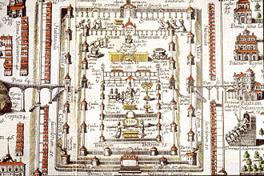
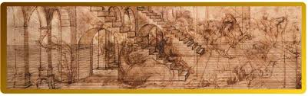
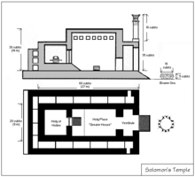
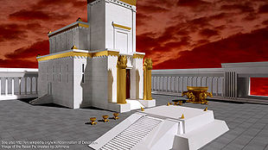
Ars hominis Privilegium
L’architettura si abita mentre l’arte si guarda; questa è una differenza fondamentale. L’architettura è un’esperienza fisica e sensoriale perché ci si va dentro.
(Ettore Sottsass)
Programma
L’idea che anima il progetto
Condizioni convenzionali e prescrittive
Il progetto nel project managment
Il progetto nella legge attuale e la sua struttura
La verifica del progetto
Chi verifica il progetto.
Conclusioni
Ricostruzione artistica del Tempio di Salomone ( autori vari)
Dobbiamo studiare il passato , se vogliamo prevedere il futuro ( Confucio)
Notes:
Arte è un privilegio degli uomini. E l’arte è pittura, scultura e architettura….le tre muse sono rintracciabili nella storia dell’uomo sin dai tempi più remoti.
Non voglio assolutamente condurre una comunicazione frontale, piuttosto una conversazione nella quale vi mostro un punto di vista: il mio.
Tempio di Salomone a Gerusalemme iniziati nel 967 a.C., fu terminato nel 960 a.C., (e venne poi distrutto 410 anni dopo)
Era lungo 60 cubiti ,largo 20 alto 30 ( indicazioni ebraiche)
Rimase fermo e inutilizzato per 13 anni (e venne poi distrutto 410 anni dopo)
La Cappella Sistina fu costruita secondo le misure del Tempio di Salomone indicate nel Vecchio Testamento

Slide 3

Lavorare per progetti : una scelta del fare
Radice di Progetto = Pro- jacere : buttare in avanti , oltre , gettarsi . Proiettare le proprie idee sul foglio.
Il progetto… è l'anima della vita, è il desiderio di esser-ci (per dirla con Marin Heidegger)
…«l’idea» si anima e diventa segno, poi forma ; alla fine restituisce trame di linee, ora rette ora curve e… l’insieme si fa ars, ovvero arte pittura scultura ed architettura.
Talvolta si fa progetto e, non di rado, è accompagnato dalla bellezza.
Il progetto è il frutto della nostra creatività, che altro non è che ars combinatoria: la capacità di combinare in maniera inedita elementi che già esistono.
Notes:
Per iniziare vorrei condividere con Voi alcune scene, alcuni piani sui quali poggiare questo vasto discorso sul progetto.

Slide 4
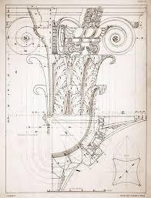
Architetto e condizioni convenzionali e prescrittive
Attività e tecnologie convenzionali : è forse la più diffusa. In questo caso più che la specializzazione dell’architetto è il luogo del confronto tra committente esecutore e soggetti tecnici , in cui vige il ristoro della semplice funzione.
Attività e tecnologie che prevedono condizioni prescrittive e dunque progettuali: è questa una dimensione «del fare» che proprio per la natura di complessità determina una «certa» distanza tra progettista ed esecutore.
E’ il caso che ci rimanda alla fabbrica del duomo di Firenze e al Brunelleschi
E’ in caso in cui si sviluppa ed è richiesta a la nostra competenza di architetti
Notes:
Come si colloca la nostra figura di architetti, dentro questo complicato mondo di esigenze che la modernità ha trasformato.

Slide 5
Project management: il progetto tecnico è una «parte»
Negli ultimi decenni il project management è emerso come una componente essenziale di qualsiasi seria iniziativa di sviluppo del business
Avvio
Pianificazione
Esecuzione
Controllo e conclusione
Implementazione
Avvio, in questa fase, si valuta l’idea nella sua complessità e si risponde alla domanda costi e benefici . E il terreno fertile per lo studio di fattibilità.
Pianificazione , in questa fase si tracciano le linee guida del progetto stimare i costi la complessita e si definisce il raggio d’azione e i risultati da raggiungere. Nei S.Q. ISO 9001/2015 è il momento dell’ Esame e programmazione . Questa fase Puo essere dilatato alla progettazione definitiva
Esecuzione , in questa fase si tracciano le linee guida del progetto si stimano i costi con adeguate progettazioni la complessita e si definisce il raggio d’azione e i risultati da raggiungere. È il luogo di progetto esecutivo e dell’ attuazione dell’opera .
Implementazione , è una fase che affianca l’esecuzione nella parte attiuativa e ne controlla il coerente sviluppo con le politiche iniziali.
Controllo e conclusione è una fase che sottende alle verifiche di corrispondenza tra gli obiettivi iniziali e il risultato raggiunto.
Notes:
Il project management è una modalità di gestione dei programmi che ruotano intorno a progetti. Il nostro ruolo fornisce talvolta la parte più importante per il tramite del progetto.

Slide 6
Diagrammi di flusso di un progetto tecnico
Notes:
In questo diagramma di flusso ,tratto dai processi di Sistema Qualità, si leggono le fasi che costituiscono i capisaldi e che vanno dall’acquisizione della commessa, sino alla validazione del progetto.

Slide 7
Politica della qualità
Costituiscono condizioni essenziali
La progettazione e la coerente assistenza tecnica in modo conforme alle esigenze del Cliente nel continuo rispetto della normativa e legge vigente;
il rispetto di tempi e costi nell’erogazione dei propri servizi ed attività;
l’adozione, nello sviluppo delle proprie attività, delle procedure stabilite, con l’impegno costante di perseguire il raggiungimento di un corretto equilibrio fra prestazioni e costi;
la ricerca dell’innovazione come stimolo a maggior efficienza ed efficacia senza perdere di vista il rapporto che la materia dell’architettura intesse da sempre con l’arte;
la valutazione della soddisfazione dei propri Clienti;
il mantenimento nel tempo della Certificazione secondo lo standard UNI EN ISO 9001.
Il miglioramento della qualità dei Fornitori e del Team, sia in termini di prestazioni che di prodotti forniti.
Notes:
Secondo la Iso 9001 ogni attività deve scrivere la Sua politica della qualità : ecco un esempio . Ogni punto è strutturato in azioni di monitoraggio e controllo che vengono valutati , generalmente, con cadenza annuale.

Slide 8
Cosa dice la legge in materia di progettazione oo pp
Livelli della progettazione (…art 23 d.lgs 50/2016)
1. La progettazione in materia di lavori pubblici si articola,
secondo tre livelli di successivi approfondimenti tecnici,
in progetto di fattibilità tecnica ed economica, progetto
definitivo e progetto esecutivo ed è intesa ad assicurare:
a) il soddisfacimento dei fabbisogni della collettività;
b) la qualità architettonica e tecnico funzionale e di relazione nel contesto dell'opera;
c) la conformità alle norme ambientali, urbanistiche e di tutela dei beni culturali e paesaggistici, nonché il rispetto di quanto previsto dalla normativa in materia di tutela della salute e della sicurezza;
d) un limitato consumo del suolo;
e) il rispetto dei vincoli idrogeologici, sismici e forestali nonché degli altri vincoli esistenti;
f) il risparmio e l’efficientamento energetico l'efficientamento ed il recupero energetico nella
realizzazione e nella successiva vita dell'opera, nonché la valutazione del ciclo di vita e della manutenibilità delle opere;
g) la compatibilità con le preesistenze archeologiche;
h) la razionalizzazione delle attività di progettazione e delle connesse verifiche attraverso il progressivo uso di metodi e strumenti elettronici specifici quali quelli di modellazione per l'edilizia e le infrastrutture;
i) la compatibilità geologica, geomorfologica, idrogeologica dell'opera;
l) accessibilità e adattabilità secondo quanto previsto dalle disposizioni vigenti in materia di barriere architettoniche.
Notes:
La Legge disciplina, per le opere dello stato, i contenuti minimi dei progetti .
Anche in questo caso la legge esprime la sua Politica , cosi come abbiamo visto per i sistemi qualità.

Slide 9
La progettazione di fattibilità tecnico economica
Fatt.
Art 21 d lgs 50/2016: Per i lavori di importo pari o superiore a 1.000.000 euro, ai fini dell'inserimento nell'elenco annuale, le amministrazioni aggiudicatrici approvano preventivamente il progetto di fattibilità tecnica ed economica.
Art 23 d lgs 50/2016 .Il progetto di fattibilità tecnica ed economica individua, tra più soluzioni, quella che presenta il miglior rapporto tra costi e benefici per la collettività, in relazione alle specifiche esigenze da soddisfare e prestazioni da fornire.
Ai soli fini delle attività di programmazione triennale, il progetto di fattibilità può essere articolato in due fasi successive di elaborazione.
(…) nella prima fase il progettista, individua ed analizza le possibili soluzioni progettuali alternative,
(…) , qualora non sia redatto in due fasi, il progettista incaricato sviluppa, nel rispetto dei contenuti del documento di indirizzo alla progettazione (…) tutte le indagini e gli studi (…) nonché elaborati grafici per l'individuazione delle caratteristiche dimensionali, volumetriche, tipologiche, funzionali e tecnologiche dei lavori da realizzare e le relative stime economiche, ivi compresa la scelta in merito alla possibile suddivisione in lotti funzionali.
Il progetto di fattibilità deve consentire, ove necessario, l'avvio della procedura espropriativa.
(…) Per le opere proposte in variante urbanistica ai sensi dell'articolo 19 del decreto del Presidente della Repubblica 8 giugno 2001, n. 327, il progetto di fattibilità tecnica ed economica sostituisce il progetto preliminare (…)
Notes:
Il dpr 207/2010 era più preciso anche in termini di specificazione dei documenti costitutivi la fattibilità ed il preliminare. Qui è tutto ridotto e condensato in pochi commi.

Slide 10
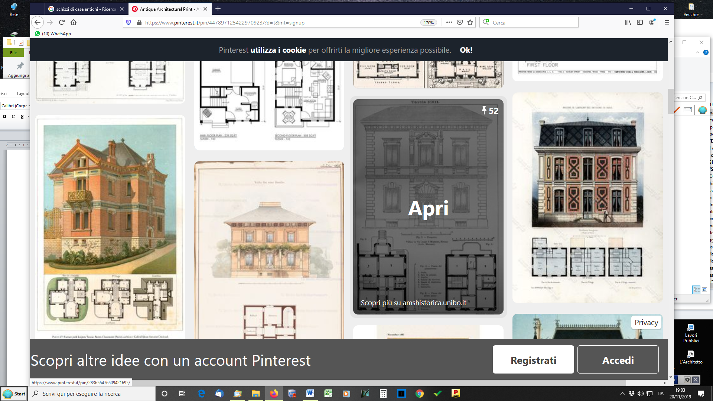
La progettazione definitiva
Def.
(comma 7 d.lgs 50/2016) Il progetto definitivo individua compiutamente i lavori da realizzare, nel rispetto delle esigenze, dei criteri, dei vincoli, degli indirizzi e delle indicazioni stabiliti dalla stazione appaltante e, ove presente, dal progetto di fattibilità;
il progetto definitivo contiene, altresì, tutti gli elementi necessari ai fini del rilascio delle prescritte autorizzazioni e approvazioni, nonché la quantificazione definitiva del limite di spesa per la realizzazione e del relativo cronoprogramma, attraverso l'utilizzo, ove esistenti, dei prezzari predisposti dalle regioni e dalle province (…)
( Dpr.207/2010 ) inoltre sviluppa gli elaborati grafici e descrittivi nonché i calcoli ad un livello di definizione tale che nella successiva progettazione esecutiva non si abbiano significative differenze tecniche e di costo.
Notes:
La progettazione definitiva , nei soggetti privati è quel livello generalmente scritto per l’ottenimento dei disposti abilitativi.

Slide 11
I documenti del progetto definitivo art 24 dpr 207/2010
Def.
a) relazione generale;
b) relazioni tecniche e relazioni specialistiche;
c) rilievi planoaltimetrici e studio dettagliato di inserimento urbanistico;
d) elaborati grafici;
e) studio di impatto ambientale ove previsto dalle vigenti normative ovvero studio di fattibilità ambientale;
f) calcoli delle strutture e degli impianti
g) disciplinare descrittivo e prestazionale degli elementi tecnici;
h) censimento e progetto di risoluzione delle interferenze;
i) piano particellare di esproprio;
l) elenco dei prezzi unitari ed eventuali analisi;
m) computo metrico estimativo;
lettera n).
n) aggiornamento del documento contenente le prime indicazioni e disposizioni per la stesura dei piani di sicurezza;
o) quadro economico con l’indicazione dei costi della sicurezza desunti sulla base del documento di calcolo specifico.
Edificio residenziale a Copenaghen (ex silos) progetto MVRDV architects
Notes:
Il fine del progetto definitivo è quello di condividere con tutte le autorità componenti l’area decisoria il progetto medesimo.

Slide 12

La progettazione esecutiva
exe
(comma 8 d.lgs 50/2016)
Il progetto esecutivo, redatto in conformità al progetto definitivo, determina in ogni dettaglio i lavori da realizzare, il relativo costo previsto, il cronoprogramma coerente con quello del progetto definitivo, e deve essere sviluppato ad un livello di definizione tale che ogni elemento sia identificato in forma, tipologia, qualità, dimensione e prezzo. Il progetto esecutivo deve essere, altresì, corredato da apposito piano di manutenzione dell'opera e delle sue parti in relazione al ciclo di vita.

Slide 13
I documenti del progetto esecutivo art 33dpr 207/2010
exe
a) relazione generale;
b) relazioni specialistiche;
c) elaborati grafici comprensivi anche di quelli delle strutture, degli impianti e di ripristino e miglioramento ambientale;
d) calcoli esecutivi delle strutture e degli impianti;
e) piano di manutenzione dell’opera e delle sue parti;
f) piano di sicurezza e di coordinamento decreto legislativo 9 aprile 2008, n. 81, e quadro di incidenza della manodopera;
g) computo metrico estimativo e quadro economico;
h) cronoprogramma;
i) elenco dei prezzi unitari e eventuali analisi;
l) schema di contratto e capitolato speciale di appalto;
m) piano particellare di esproprio.
Notes:
Ovviamente il fine del progetto esecutivo è prescrittivo e funzionale al contratto. Si rivolge in modo verticale all’appaltatore il quale non ha spazio di «movimento» se non tramite l’Istituto della Riserva laddove ammessa, e a difesa delle promesse di risultato sottoscritte nel contratto.

Slide 14
I documenti del progetto definitivo-esecutivo d.lgs 50/2016 art 23 comma 4)
Def.
exe
a) relazione generale ;
b) relazioni tecniche relazioni specialistiche;
*) rilievi plano-altimetrici e studio dettagliato di inserimento urbanistico;
c) elaborati grafici comprensivi anche di quelli delle strutture, degli impianti e di ripristino e miglioramento ambientale;
*) studio di impatto ambientale ove previsto dalle vigenti normative ovvero studio di fattibilità ambientale
d) calcoli esecutivi delle strutture e degli impianti;
*) disciplinare descrittivo e prestazionale degli elementi tecnici;
*) censimento e progetto di risoluzione delle interferenze
*) piano particellare di esproprio;
e) piano di manutenzione dell’opera e delle sue parti;
f) piano di sicurezza e di coordinamento di cui all’articolo 100 del decreto legislativo 9 aprile 2008, n. 81, e quadro di incidenza della manodopera;
g) computo metrico estimativo e quadro economico;
h) cronoprogramma;
i) elenco dei prezzi unitari e eventuali analisi;
l) schema di contratto e capitolato speciale di appalto;
m) piano particellare di esproprio.
Notes:
Ovviamente il fine del progetto esecutivo è prescrittivo e funzionale al contratto. Si rivolge in modo verticale all’appaltatore il quale non ha spazio di «movimento» se non tramite l’Istituto della Riserva laddove ammessa, e a difesa delle promesse di risultato sottoscritte nel contratto.

Slide 15
Prima di emettere un progetto «bisognerebbe» verificarlo
Art 23 d.lgs 50/20169. In relazione alle caratteristiche e all'importanza dell'opera, il responsabile unico del procedimento, secondo quanto previsto dall'articolo 26, stabilisce criteri, contenuti e momenti di verifica tecnica dei vari livelli di progettazione.
Art. 26 d.lgs 50/2016. La stazione appaltante, nei contratti relativi ai lavori, verifica la rispondenza degli elaborati progettuali ai documenti di cui all'articolo 23, nonché la loro conformità alla normativa vigente.. e quanto previsto art 23 c.mma 1 .
Le verifiche sono condotte sulla documentazione progettuale con riferimento ai seguenti aspetti del controllo
affidabilità
compatibilità
completezza ed adeguatezza
leggibilità, coerenza e ripercorribilità;

Slide 16
Aspetti del controllo ispettivo
a) affidabilità:
◻ 1. verifica dell’applicazione delle norme specifiche e delle regole tecniche di riferimento adottate per la redazione del progetto;
◻ 2. verifica della coerenza delle ipotesi progettuali poste a base delle elaborazioni tecniche ambientali, cartografiche, architettoniche, strutturali, impiantistiche e di sicurezza;
b) completezza ed adeguatezza:
◻ 1. verifica della corrispondenza dei nominativi dei progettisti a quelli titolari dell'affidamento e verifica della sottoscrizione dei documenti per l’assunzione delle rispettive responsabilità;
◻ 2. verifica documentale mediante controllo dell’esistenza di tutti gli elaborati previsti per il livello del progetto da esaminare;
◻ 3. verifica dell’esaustività del progetto in funzione del quadro esigenziale;
◻ 4. verifica dell’esaustività delle informazioni tecniche ed amministrative contenute nei singoli elaborati;
◻ 5. verifica dell’esaustività delle modifiche apportate al progetto a seguito di un suo precedente esame;
◻ 6. verifica dell’adempimento delle obbligazioni previste nel disciplinare di incarico di progettazione;

Slide 17
Aspetti del controllo ispettivo
c) leggibilità, coerenza e ripercorribilità:
◻ 1. verifica della leggibilità degli elaborati con riguardo alla utilizzazione dei linguaggi convenzionali di elaborazione;
◻ 2. verifica della comprensibilità delle informazioni contenute negli elaborati e della ripercorribilità delle calcolazioni effettuate;
◻ 3. verifica della coerenza delle informazioni tra i diversi elaborati;
d) compatibilità:
◻ 1. la rispondenza delle soluzioni progettuali ai requisiti espressi nello studio di fattibilità ovvero nel documento preliminare alla progettazione o negli elaborati progettuali prodotti nella fase precedente;
◻ 2. la rispondenza della soluzione progettuale alle normative assunte a riferimento ed alle eventuali prescrizioni, in relazione agli aspetti di seguito specificati:
a. inserimento ambientale; b. impatto ambientale; c. funzionalità e fruibilità; d. stabilità delle strutture; e. topografia e fotogrammetria; f. sicurezza delle persone connessa agli impianti tecnologici; g. igiene, salute e benessere delle persone; h. superamento ed eliminazione delle barriere architettoniche; i. sicurezza antincendio; l. inquinamento; m. durabilità e manutenibilità; n. coerenza dei tempi e dei costi; o. sicurezza ed organizzazione del cantiere.

Slide 18
La verifica ha il fine di accertare
a) la completezza della progettazione;
b) la coerenza e completezza del quadro economico in tutti i suoi aspetti;
c) l'appaltabilità della soluzione progettuale prescelta;
d) presupposti per la durabilità dell'opera nel tempo;
e) la minimizzazione dei rischi di introduzione di varianti e di contenzioso;
f) la possibilità di ultimazione dell'opera entro i termini previsti;
g) la sicurezza delle maestranze e degli utilizzatori;
h) l'adeguatezza dei prezzi unitari utilizzati;
i) la manutenibilità delle opere, ove richiesta.
Notes:
Oltre a quanto già detto la verifica ha il fine di accertare, cosi come accerta:

Slide 19
Chi ha la competenza per la verifica
L'attività di verifica è effettuata dai seguenti soggetti:
a) per i lavori di importo pari o superiore a venti milioni di euro, da organismi di controllo accreditati ai sensi della norma europea UNI CEI EN ISO/IEC 17020;
b) per i lavori di importo inferiore a venti milioni di euro
e fino alla soglia di cui all'articolo 35, dai soggetti di cui
alla lettera a) e di cui all'articolo 46, comma 1, che dispongano di un sistema interno di controllo di qualità; ( alias: organizzazioni / organismi di ispezione)
c) per i lavori di importo inferiore alla soglia di cui all'articolo
35 e fino a un milione di euro, la verifica può essere effettuata dagli uffici tecnici delle stazioni appaltanti ove il progetto sia stato redatto da progettisti esterni o le stesse stazioni appaltanti dispongano di un sistema interno di controllo di qualità ove il progetto sia stato redatto da progettisti interni; ( alias: organizzazioni/organismi di ispezione o Uffici tecnici stazioni appaltanti )
d) per i lavori di importo inferiore a un milione di euro, la
verifica è effettuata dal responsabile unico del procedimento, anche avvalendosi della struttura di cui all'articolo 31, comma 9.
Giunti in questo girone della professione la figura degli attori è molto distante dalla poesia dei colori … purtuttavia e ancora a pieno titolo territorio di architetti.
Notes:
L’attività di verifica è una attività che esige esperienza e capacità di confronto.
Il verificatore- che rischia la solidalità, nelle responsabilità conseguenti al destino attuativo con il progettista- deve saper rispettare il suo ruolo di controllore senza infrangere la dignità del progettista e la sua autorità decisoria nella scelta.

Slide 20
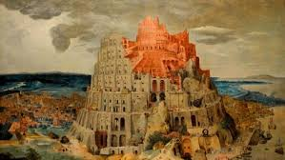
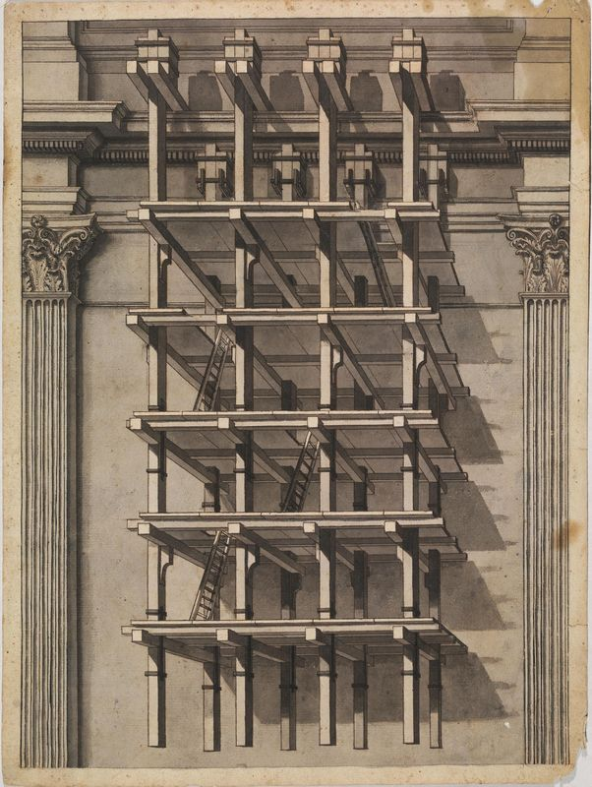
( Le Corbusier) L'architettura è un fatto d'arte, un fenomeno che suscita emozione, al di fuori dei problemi di costruzione, al di là di essi.
La Costruzione è per tener su: l'Architettura è per commuovere.
«L' architetto inizia dove finisce l'ingegnere» (Walter Gropius)
,
(Ettore Sottsass) L’architettura si abita mentre l’arte si guarda; questa è una differenza fondamentale. L’architettura è un’esperienza fisica e sensoriale perché ci si va dentro.
(Renzo Piano) Un brutto libro si può non leggere; una brutta musica si può non ascoltare; ma il brutto condominio che abbiamo di fronte a casa lo vediamo per forza.
Abbiamo bisogno di conoscerci, parlarci e riconoscerci. Per non disperdere le nostre lingue in mille dialetti. ( anomimo)
Notes:
Il riferimento alla torre di Babele... che l’uomo costruì nella notte dei tempi (per abitarla in una grande famiglia e diventare forte e potente); fintantoché DIO - per far si che l’uomo si sviluppasse su tutta la terra- gli confuse i linguaggi …ovvero la parole. Non comprendendosi piu l’un l’altro ( IN UNA BABELE DI PAROLE DIVERSE) le famiglie si allontanarono e la torre venne abbandonata.

Slide 21
Grati dell’attenzione : buon lavoro

